Slide 1
Подводные робототехнические системы
Подготовил Юрий Кузьмин и Бачурин Александр

Slide 2
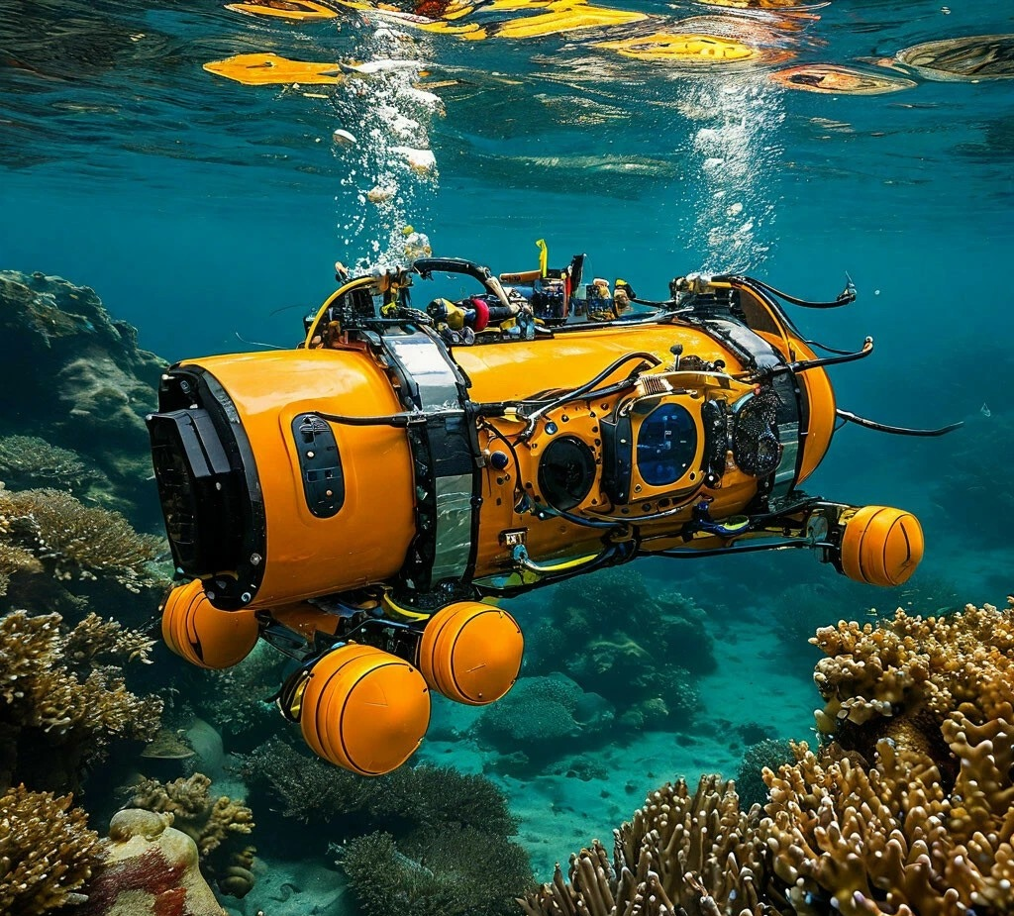
Подводные робототехнические системы
— это автономные или телеуправляемые устройства, способные работать под водой без прямого участия человека.
Области применения:
Исследование океана
Нефтегазовая отрасль
Поисково-спасательные работы
Военные действия

Slide 3
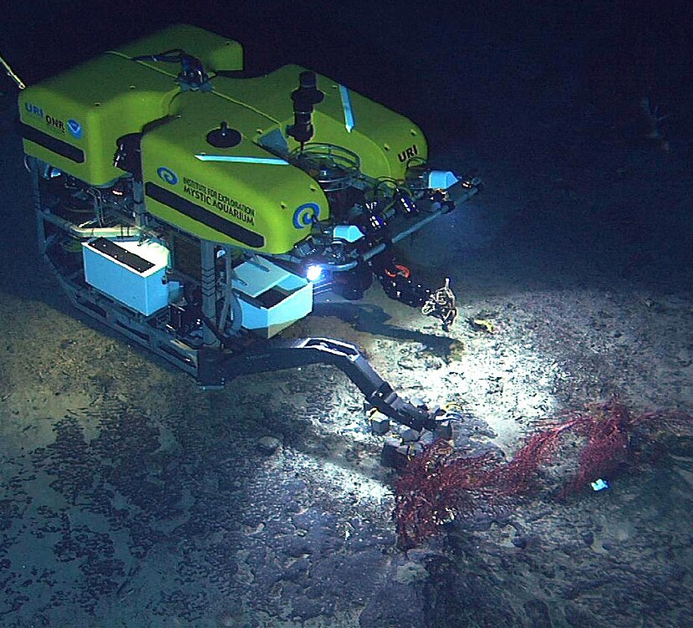
Исследование океана
Подводные роботы позволяют изучать морскую флору и фауну, картографировать дно и собирать образцы.
Основные характеристики роботов отрасли:
Глубина погружения: до 6000 м
Размеры: 2,0×1,5×1,5 м.
Вес: 15-40кг
Скорость движения: вперёд со скоростью до 2 узлов, назад — до 2 узлов,
Полезная нагрузка: манипуляторы, которые осуществляют захват груза массой до 20 кг
Оснащены: датчик высоты, глубиномер, гидроакустическая система навигации

Slide 4
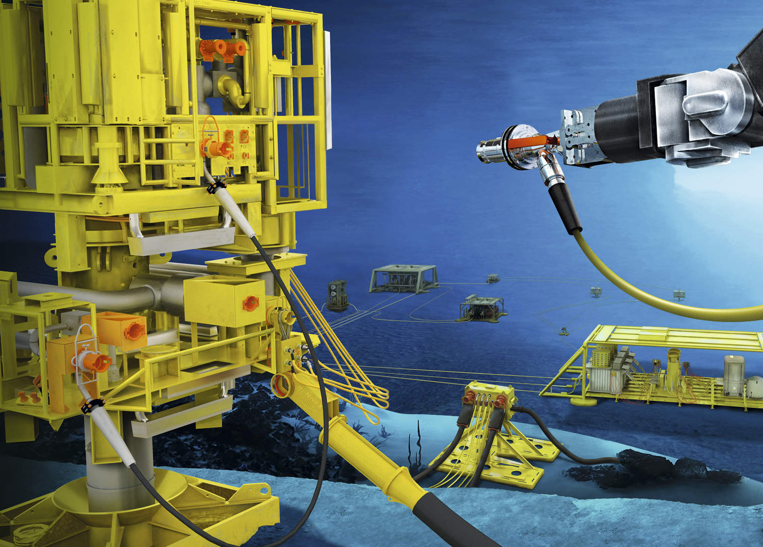
Нефтегазовая отрасль
Роботы используются для обслуживания подводной инфраструктуры, проведения инспекций и мелкого ремонта.
Основные характеристики
Глубина погружения: 250-500м
Оснащение: INS с гирокомпасом, манипуляторы с 8 степенями свободы, достаточно мощные, чтобы управлять, например, задвижками
Скорость: 3-4 узла
Время работы: 5-8 ч
Вес: 180-1000кг
Размер: 2-4м на 4-6м

Slide 5
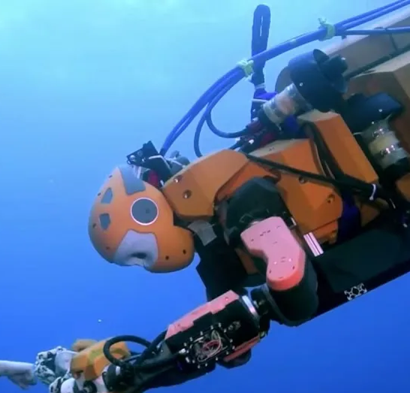
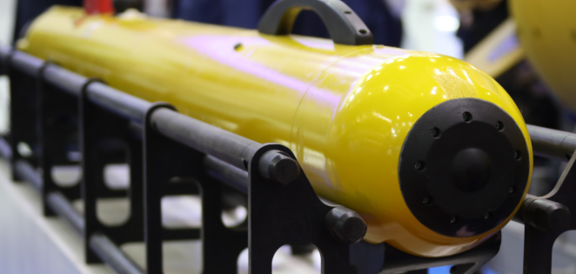
Поисково-спасательные работы
Роботы помогают в поиске и спасении затонувших судов, а также в обследовании подводных объектов.
Основные характеристики
Глубина: 350-1000м
Вес: 30-80кг
Длина: 1,6-2м диаметр(круглых) 20см, ширина 59см
Скорость: 3,5 км/ч
Время работы 6ч
Полез наг: до 20 кг

Slide 6
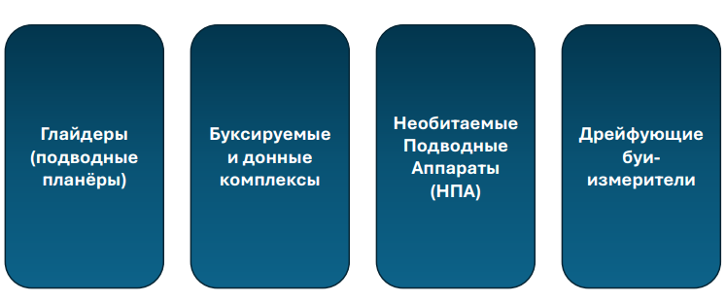
Классификация подводных роботов

Slide 7
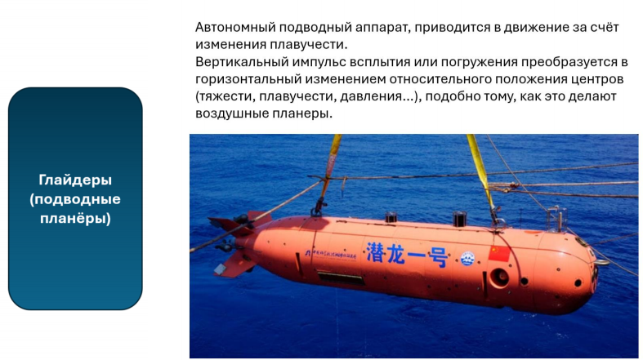

Slide 8
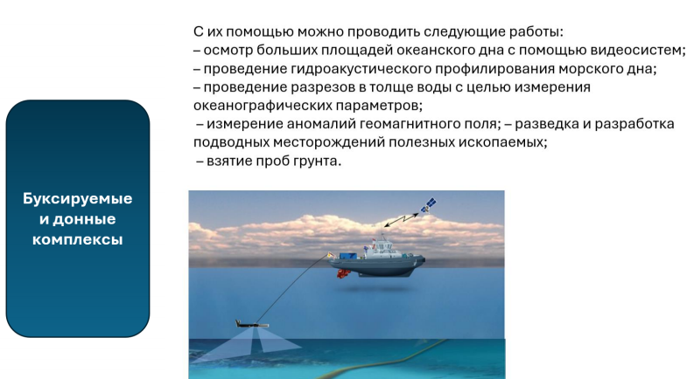

Slide 9
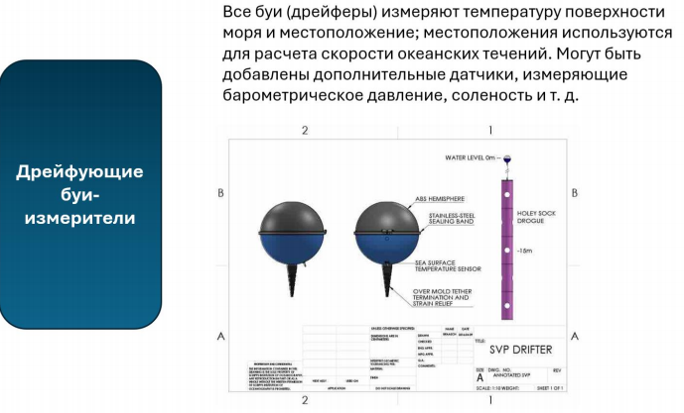

Slide 10
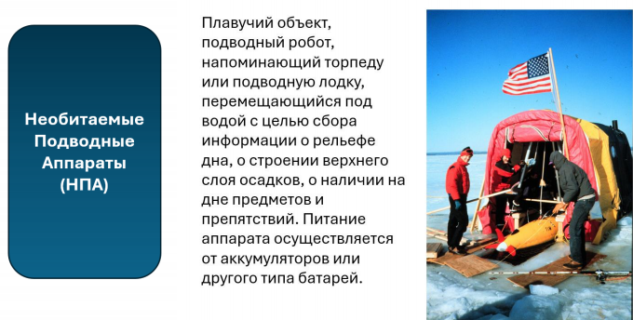

Slide 11
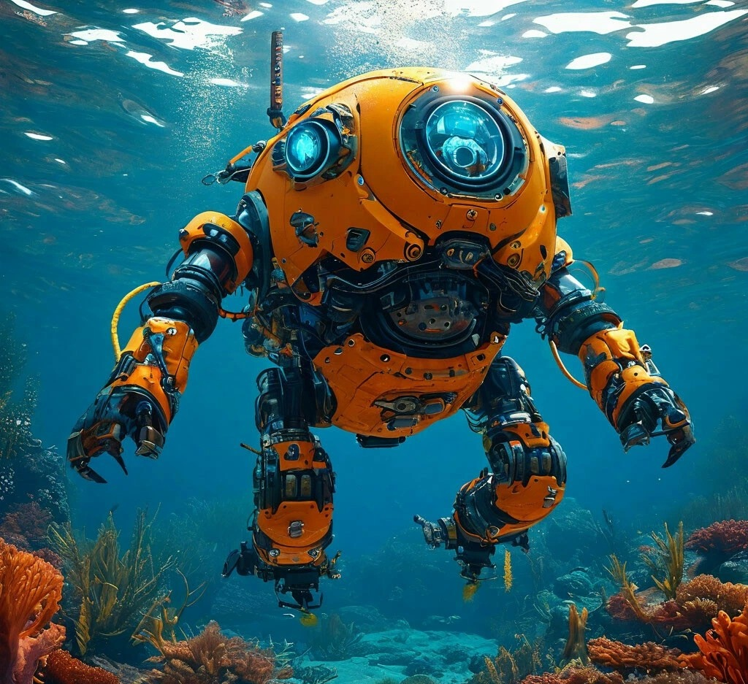
Перспективы развития подводной робототехники
Интеллектуальность
Более совершенные алгоритмы принятия решений и автономного поведения.
Улучшенные сенсоры
Датчики высокой точности для комплексного изучения подводной среды.
Повышенная автономность
Более эффективные источники питания и технологии подзарядки.
Кооперация роботов
Роботы будут взаимодействовать для решения сложных задач.

Slide 12
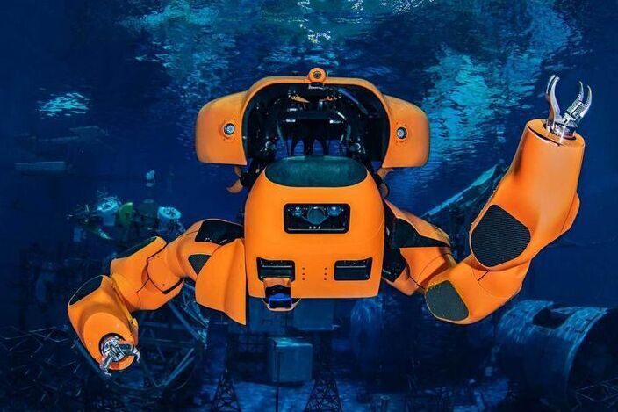
Спасибо за внимание

